Slide 1
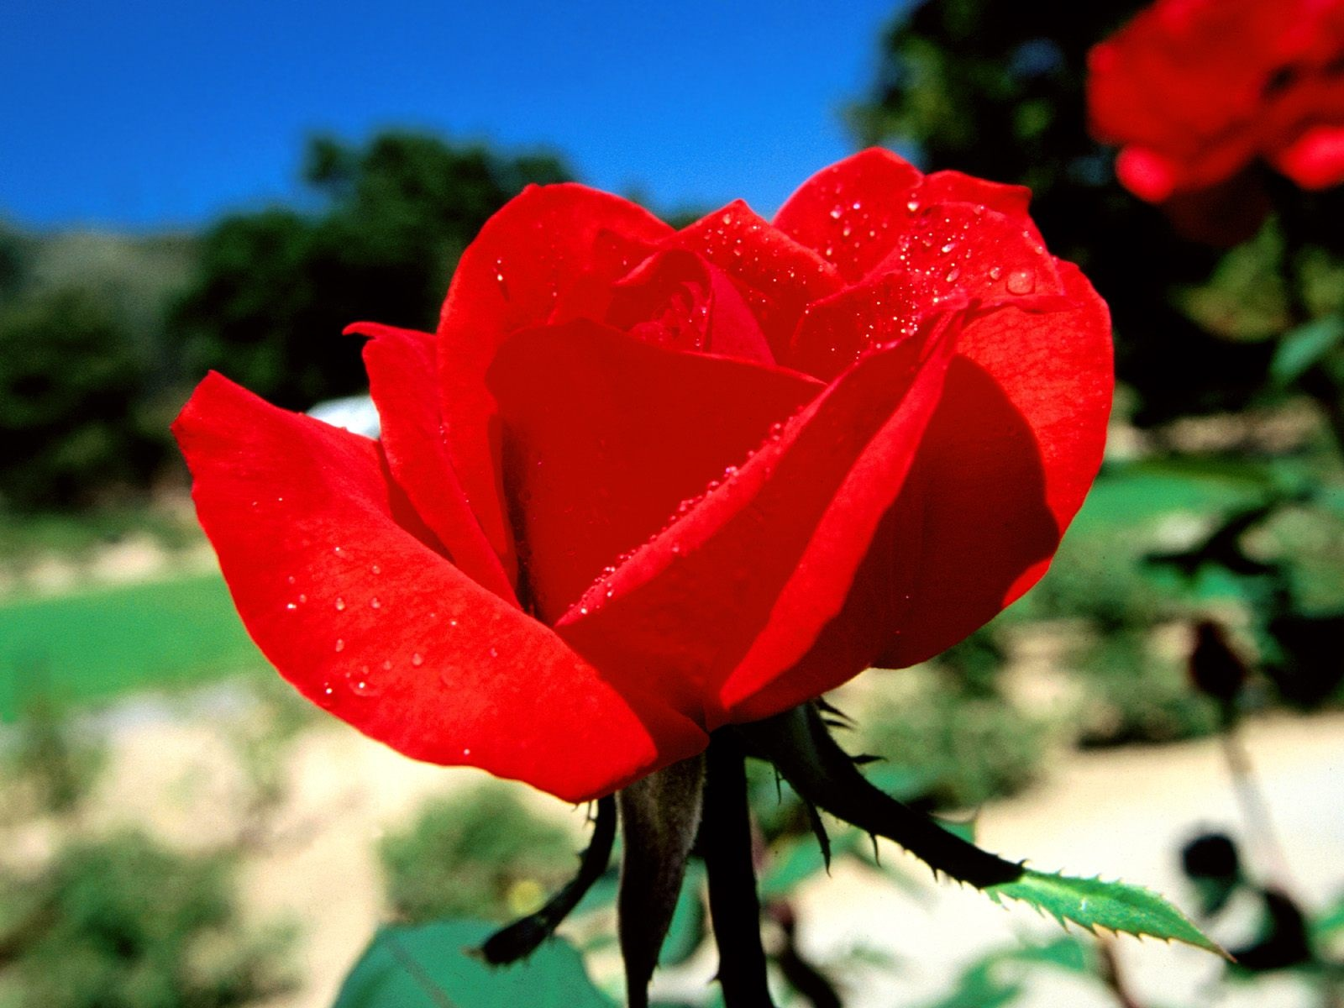

Slide 2
পরিচিতি
পাঠ পরিচিতি
শিক্ষক পরিচিতি
মোঃ আশরাফুজ্জামান
আরবী প্রভাষক
ভায়াডাঙা এ,এম, সিনিয়র মাদরাসা
শ্রীবরদী, শেরপুর ।
শ্রেণি : ৯ম
বিষয়ঃ আরবী ১ম পত্র
বিষয় বস্তুঃ যিয়ারাতু হিসনু
লালবাগ
সময়ঃ ৪০ মিনিট
তারিখঃ ২৬/০৬/১৩ইং

Slide 3
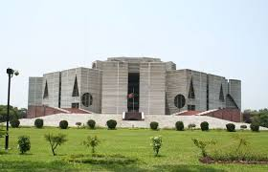
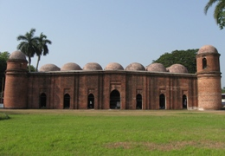
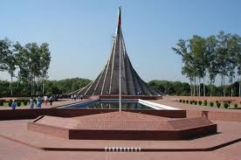

Slide 4
      যিয়ারাতু হিসনু লালবাগ (লালবাগ কেল্লা দর্শন)

Slide 5
শিখন ফল
এই পাঠ শেষে ছাত্ররা
১। পরস্পর আরবীতে কথা বলতে পারবে।
২। ঐতিহাসিক নিদর্শন হিসেবে লালবাগ কেল্লা
সম্পর্কে বলতে পারবে।

Slide 6
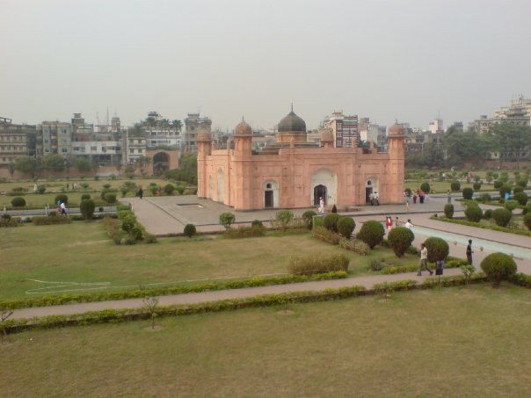
লালবাগ কেল্লা

Slide 7
গ্রুপ-ক। যুরতা, সুন্দরবন, মানাযিরু জামিলা দ্বারা চার বাক্যের কথোপকথন তৈরী করবে।
গ্রু্প- খ। নির্দিষ্ট শব্দ দ্বারা বাক্য গঠণ করতে দেব।
দলীয় কাজ

Slide 8
মূল্যায়ন
১। লালবাগ কেল্লা কে তৈরী করেন ?
২।লালবাগ কেল্লায় কি কি দর্শনীয় বস্তু রয়েছে ?
৩। স্মৃতি সৌধ কোথায় অবস্থিত ?

Slide 9
বাড়ির কাজ
উক্ত পাঠ থেকে মাযি-র শব্দগুলো বের কর এবং সেগুলো মোযারে-তে রূপান্তর কর।

Slide 10

ধন্যবাদ

